Slide 1



SIGNIFICADO DE SIGLAS
Beatriz Fernández González

Slide 2
ACNEAE
Significa alumnado con necesidad específica de apoyo educativo, se usa tanto en singular como en plural. Los ACNEAE son aquellos alumnos que requieren una respuesta diferente a la ordinaria por presentar necesidades educativas especiales, dificultades específicas de aprendizaje, TDAH, por sus altas capacidades intelectuales, por haberse incorporado tarde al sistema educativo, por condiciones personales o historia escolar.
Beatriz Fernández González

Slide 3
ACNEE
Se trata de alumnado con necesidades educativas especiales, que la ley educativa los define como aquel alumnado que requiere una respuesta educativa diferente a la ordinaria por presentar discapacidad o trastorno grave de la conducta.
Beatriz Fernández González

Slide 4
Diferencia entre
ACNEAE y ACNEE
La diferencia entre ACNEAE y ACNEE, es decir entre alumnado con necesidad específica de apoyo educativo (ACNEAE) y alumnado con necesidades educativas especiales (ACNEE) es algo que muchos padres, estudiantes, profesores y directivos no tienen claro, a pesar de que son siglas y conceptos que llevan varios años en vigor. En este artículo explico ambos conceptos y la diferencia entre ellos.
Beatriz Fernández González

Slide 5
Diferencia entre ACNEAE y ACNEE y sus implicaciones
Como comentaba en la cabecera, muchos profesores del sistema educativo confunden o no tienen del todo claro la diferencia entre ACNEAE y ACNEE, dos conceptos que provienen de la LOE, en sus artículos 71 a 79 bis, y que han sido modificados en parte por la , LOMCE
en el apartado 57. Vamos a ver qué son cada uno de los conceptos, la diferencia que existe entre ellos y las implicaciones prácticas que puede tener.
LOMLOE
Beatriz Fernández González

Slide 6
ACNEAE
ACNEAE, son las siglas que corresponden a alumno con necesidad específica de apoyo educativo. La LOMCE definía a este alumnado como aquel que requiere una atención educativa diferente a la ordinaria, por presentar necesidades educativas especiales, por dificultades específicas de aprendizaje, TDAH, por sus altas capacidades intelectuales, por haberse incorporado tarde al sistema educativo, o por condiciones personales o historia escolar. Los profesionales responsables de la orientación son los que deben detectar esas necesidades específicas de apoyo educativo y dejar constancia de ello en un informe de evaluación psicopedagógica.
Beatriz Fernández González

Slide 7
ACNEE
Por su parte, los ACNEE, son los alumnos con necesidades educativas especiales. La LOE, en su artículo 73, los define como aquel alumno que requiera, en un periodo de su escolarización o a lo largo de toda ella, determinados apoyos y atenciones educativas específicas derivadas de discapacidad o trastornos graves de la conducta. La normativa por su parte, establece que para que un alumno sea considerado como ACNEE, necesita un informe de evaluación psicopedagógica y además un Dictamen de escolarización elaborado por los profesionales los responsables de la orientación, que establecen la presencia de necesidades educativas especiales y la modalidad de escolarización más adecuada para ese alumno. Las modalidades de escolarización pueden ser: escolarización en centro ordinario, en centro de Educación Especial o una escolarización combinada entre ambos.
Beatriz Fernández González

Slide 8
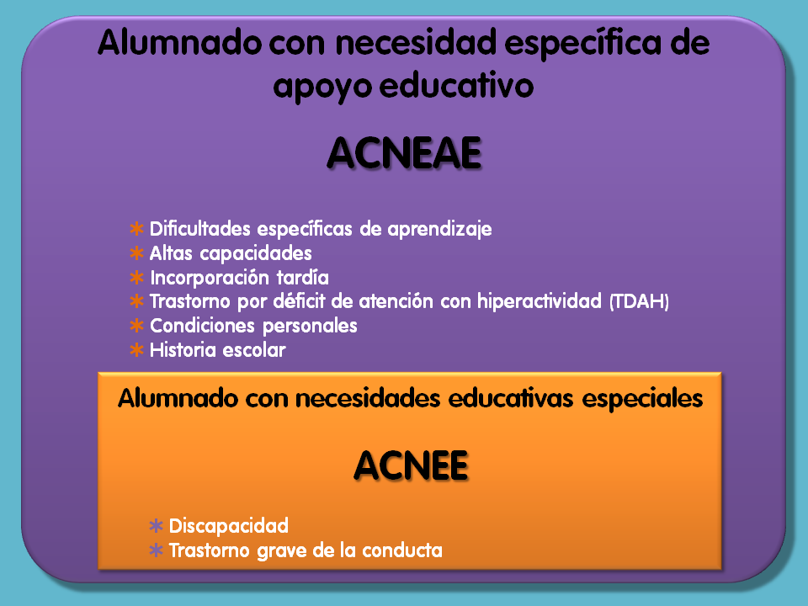
ACNEAE Y ACNEE
¿Qué relación existe entre ACNEAE y los ACNEE?
Como puede comprobarse en el gráfico, los ACNEE son una categoría incluida dentro de los ACNEAE. Se puede decir que todos los ACNEE, son ACNEAE, pero no todos los ACNEAE, son ACNEE. Ambos tienen en común que precisan una respuesta diferente a la ordinaria, y precisan de un informe de evaluación psicopedagógica previo.
Beatriz Fernández González

Slide 9
Diferencias entre ACNEAE y ACNEE
Las diferencias entre ambas categorías son las siguientes:
1º. Los ACNEE requieren, además del informe de evaluación psicopedagógica, de un dictamen de escolarización.
2º. Los ACNEE, pueden escolarizarse en centros de educación especial, en escolarización combinada o en centros ordinarios, mientras que el resto de ACNEAE se escolarizan siempre en centros ordinarios.
3º. Otra diferencia entre ACNEAE y ACNEE se refiere a la evaluación. Los alumnos con necesidades educativas especiales (ACNEE) suelen cursar un curriculum o programa educativo diferente al ordinario, donde se suprimen contenidos y criterios de evaluación, y en algunos casos, se añaden contenidos y criterios de evaluación diferentes.
Ese currículo distinto que cursan los ACNEE se llama Adaptación Curricular Individualizada Significativa, ACI. El resto de ACNEAE, tienen como referencia los contenidos y criterios de evaluación del nivel en el que se encuentran. Para el ACNEE la referencia para la evaluación es su adaptación curricular individualizada, mientras que para el resto de ACNEAE, la referencia para la evaluación son los contenidos y criterios de evaluación del nivel en el que se encuentra.
Beatriz Fernández González

Slide 10
4º. La decisión de promocionar o no de curso se adopta en el caso del ACNEE, cuando se considera beneficioso para su integración social o cuando su permanencia un año más garantiza la consecución de los objetivos generales de la etapa en la que se encuentra. En el resto de ACNEAE, la decisión de promoción o no tiene los mismos criterios que para el resto del alumnado, al menos es lo que sucede en la mayoría de comunidades autónomas.
5º. Igualmente, en la mayoría de comunidades autónomas, la dotación de recursos de apoyo especializado, por tanto de maestros especialistas de Pedagogía Terapéutica, de Audición y Lenguaje, de Auxiliares Técnicos Educativos, depende del número de ACNEE que haya en escolarizados en el centro.
6º. Por último, en este repaso a la diferencia entre ACNEAE y ACNEE, en la mayoría de comunidades autónomas, los ACNEE reducen en una plaza escolar la ratio del aula en la que está escolarizado, mientras que con los ACNEAE no sucede esto. Os he expuesto la diferencia entre ACNEAE y ACNEE, sus puntos en común y la definición de ambas realidades. Espero que os ayude en vuestra labor educativa
Beatriz Fernández González

Slide 11
Expliqué la diferencia entre ACNEAE y ACNEE
ACNEAE
ACNEE
ACNEAE. Son las siglas que corresponden a alumno con necesidad específica de apoyo educativo. La LOMCE definía a este alumnado como aquel que requiere una atención educativa diferente a la ordinaria, por presentar necesidades educativas especiales, por dificultades específicas de aprendizaje, TDAH, por sus altas capacidades intelectuales, por haberse incorporado tarde al sistema educativo, o por condiciones personales o historia escolar. Los orientadores profesionales responsables de la orientación son los que deben detectar esas necesidades específicas de apoyo educativo y dejar constancia de ello en un informe de evaluación psicopedagógica.
ACNEE. Se rata de alumnado con necesidades educativas especiales, que la ley educativa los define como aquel alumnado que requiere una respuesta educativa diferente a la ordinaria por presentar discapacidad o trastorno grave de la conducta.

Slide 12
ACI
ACI, significa Adaptación Curricular Individualizada.
Es el programa curricular que se elabora de manera específica e individual para un alumno con necesidades educativas especiales.
Beatriz Fernández González

Slide 13
AL
Otra de las siglas de Educación Primaria es la de AL, que significa Audición y Lenguaje, aunque lo más propio sería decir, maestro o maestra de la especialidad de Audición y Lenguaje.
Beatriz Fernández González

Slide 14
AMPA
Significa Asociación de Madres y Padres de Alumnos de un centro. Tal y como establece la normativa, en un colegio puede haber varias AMPA.
Beatriz Fernández González

Slide 15
ATE
Las siglas ATE, corresponden a un profesional que existe en algunos centros educativos y que significa Auxiliar Técnico Educativo, que suele estar implicado con el alumnado con necesidades especiales con grandes necesidades de autonomía personal.
Beatriz Fernández González

Slide 16
CCP
Otra de las siglas de Educación Primaria más utilizadas es esta, CCP que significa, Comisión de Coordinación Pedagógica. Es un órgano del centro formado por los Coordinadores de Ciclo o responsables de Nivel, el orientador u orientadora y un miembro del Equipo Directivo, que según qué comunidad autónoma, puede ser el Jefe de Estudios, el director o ambos.
Beatriz Fernández González

Slide 17
CEE
En el contexto educativo, CEE significa Centro de Educación Especial.
Beatriz Fernández González

Slide 18
CDIAT
Los CDIAT son centros que no pertenecen al ámbito escolar pero que mantienen una estrecha relación con los colegios, especialmente con la etapa de Educación Infantil. Significa Centros de Desarrollo Infantil y Atención Temprana; popularmente conocidos como centros de atención temprana, que atienden a niños de 0 a 6 años.
.
Beatriz Fernández González

Slide 19
ATE
Las siglas ATE, corresponden a un profesional que existe en algunos centros educativos y que significa Auxiliar Técnico Educativo, que suele estar implicado con el alumnado con necesidades especiales con grandes necesidades de autonomía personal.
Beatriz Fernández González

Slide 20
EOEP
Esta es una sigla que difiere en algunas comunidades autónomas o que no se usa en otras. Son los Equipos de Orientación Educativa y Psicopedagógica. Las siglas se refieren a los servicios públicos de orientación que atienden a los centros de Educación Infantil y Primaria. Están formados por profesionales externos a los centros y que suelen atender a varios colegios de una misma zona educativa.
Beatriz Fernández González

Slide 21
LOMCE
Es una de las siglas de Educación Primaria más de moda en el momento de publicar esta entrada, ya que se refiere a la actual ley educativa: Ley Orgánica de Mejora de la Calidad Educativa.
Beatriz Fernández González

Slide 22
NEE
Significa necesidades educativas especiales, en nuestro sistema educativo actual, solo se consideran las que están asociadas a discapacidad o trastorno grave de la conducta.
Beatriz Fernández González

Slide 23
PGA
La PGA, es la programación general anual, es un documento que elabora el Equipo Directivo, con la participación de todo el centro que resume la programación de actuaciones que se van a llevar a cabo en un curso escolar. Es una de las siglas de Educación Primaria más usadas.
Beatriz Fernández González

Slide 24
PTSC
Esta suele ser menos conocida, significa Profesor Técnico de Servicios a la Comunidad, es un profesional que suele formar parte de los EOEP, y en las comunidades como Castilla La Mancha, puede formar parte de los Equipo de Orientación y Apoyo de los centros de Infantil y Primaria. Sus funciones están reguladas en la normativa y dependen de lo que cada comunidad autónoma haya definido.
Beatriz Fernández González

Slide 25
PT
PT son las siglas que corresponden a maestro o maestra de la especialidad de Pedagogía Terapéutica.
Beatriz Fernández González

Slide 26
PTI
Esta es una sigla que se utiliza casi exclusivamente en la Comunidad de Castilla – La Mancha donde están reguladas en la normativa. Es el plan de trabajo individualizado, que se diseña para diferente tipo de alumnado, entre otros los ACNEAE. Es similar a las ACI, pero con algunas diferencias que expliqué en otro artículo.
Beatriz Fernández González

Slide 27





TDAH
Afortunadamente esta es una de las siglas de Educación Primaria que ha conseguido ser conocida… y reconocida. Corresponden al Trastorno por Déficit de Atención con Hiperactividad.
Beatriz Fernández González

Slide 28
TEL
El TEL es el Trastorno Específico del Lenguaje, que recibe otras denominaciones diagnósticas como disfasia o en el último manual de diagnóstico y estadístico de los trastornos mentales, se le denomina trastorno del lenguaje.
Beatriz Fernández González

Slide 29
USMIJ
No es una sigla propiamente educativa o escolar, pero también se usa en ocasiones en este contexto y he querido incluirla por su relevancia. Son las Unidades de Salud Mental Infanto Juvenil. Pertenecen al ámbito sanitario y son los servicios que atienden a los niños y adolescentes que presentan o pueden presentan alguno de los trastornos que se manifiestan en la infancia.
Beatriz Fernández González

Slide 30
SI UN NIÑO NO PUEDE APRENDER DE LA MANERA EN QUE LE ENSEÑAMOS, QUIZÁ DEBAMOS ENSEÑAR DE LA MANERA EN QUE ÉL APRENDE. ,
BEATRIZ FERNÁNDEZ GONZÁLEZ

